Slide 1
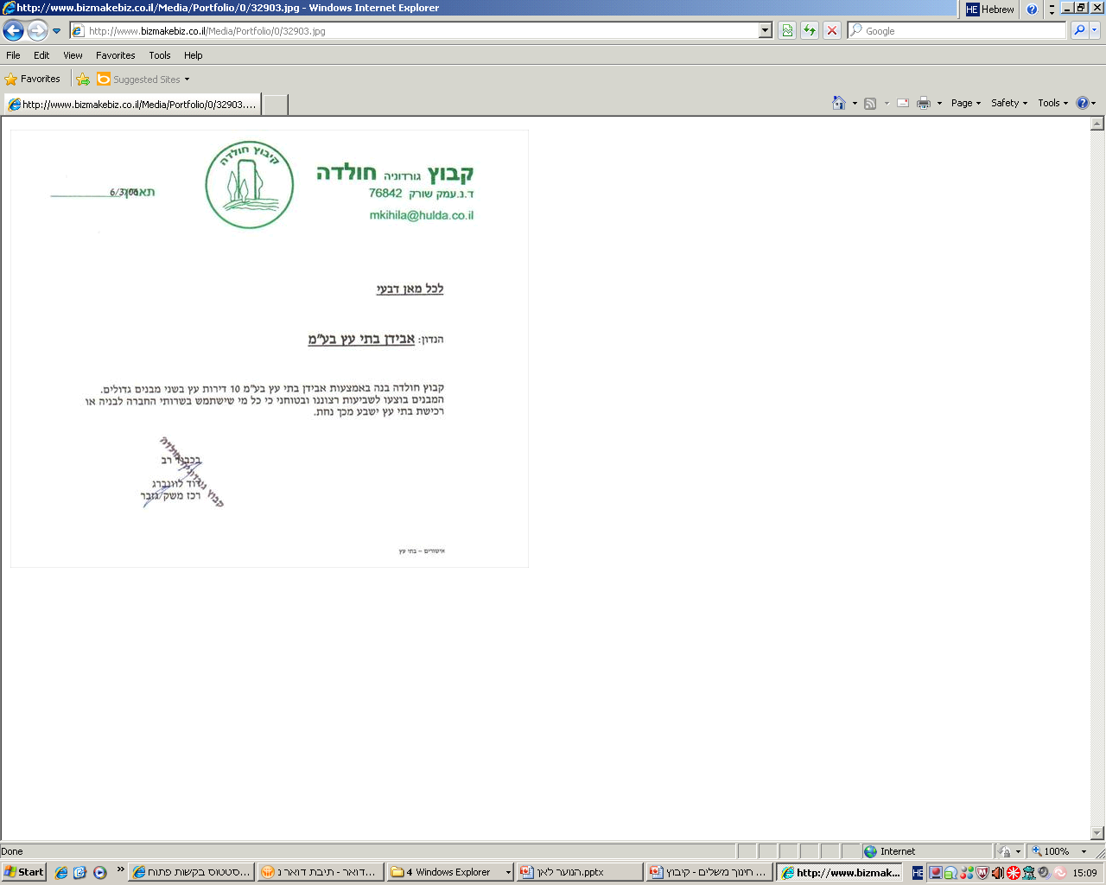

נוער – קיבוץ חולדה

Slide 2
החינוך הבלתי פורמלי- קהילתי – אני מאמין
אנו מאמינים כי מערכת החינוך הבלתי פורמלי- קהילתי הנה נכס חשוב של הקהילה ומהווה מרכיב משמעותי בתעודת הזהות שלה.
מערכת החינוך הבלתי פורמלי מצטרפת לחינוך הפורמלי בבתי הספר ולחינוך בבית ותפקידה לאפשר לילדים ולנוער להתנסות בחיי חברה מאורגנים, בעלי משמעות ותוכן ערכיים, למצות את הפוטנציאל האישי של כל ילד ונער ולחזק את הקשר בינו לבין הקהילה המתהווה.
החינוך בכלל והחינוך הבלתי פורמלי בפרט מהווה מרכיב מהותי בזהות הקהילה ואינו מוצר צריכה
חינוך שווה השקעה, יוצר אבן שואבת לקהילה ושכרה גדול מההשקעה.

Slide 3
החינוך הבלתי פורמלי- קהילתי – מטרות
המטרת העל – שילוב כל בני הנוער בפעילות ובעשיה המשותפת של הנוער עם הקהילה כולה
יצירת מוקד חברתי, תרבותי וערכי הפועל באופן אוטונומי בו לוקחים כולם.
חינוך הנוער לאחריות, מנהיגות, מעורבות חברתית וקהילתית
ביסוס מסורות בקהילה

Slide 4

תנועת בני המושבים
על מנת לתמוך בחזון הוחלט בשיתוף ההורים להקים קן של תנועת בני המושבים
נוי סלע מד"ב חולדה יציג את הפעילות עד כה:
  סקירת פעילות עד כה – שלב הקמה וביסוס הפעילות
  הרציונל החינוכי על פי שכבות
  השאיפה לעתיד

